Slide 1

用于图像标注的双重注意力机制
《Attention On Attention for Image Captioning》 --AoA
答辩人：朱慧静
2020年10月30日

Slide 2

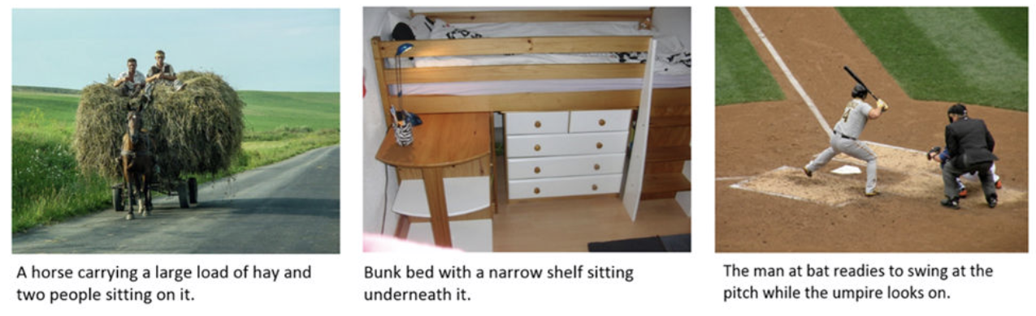
图像标注 Image Caption
看图说话
根据图像给出能够描述图像内容的自然语言语句。
识别图像中的显著对象 + 理解它们之间的相互作用 + 使用自然语言来表达它们
图像标注数据集 MS COCO c5/c40 , Flickr8K/Flickr30K, PASCAL 1K
图像标注评价标准 Perplexity(迷惑度越低越好) BLEU，ROUGE，METEOR，CIDEr (越高越好)

Slide 3
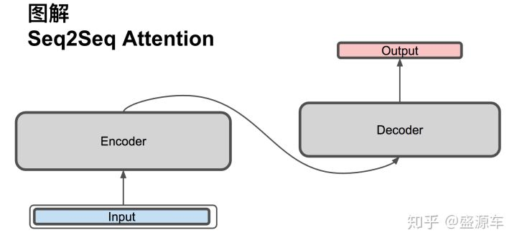
Seq2Seq问题
将一个输入序列（source）转化为另一个序列（target）
编码器——处理序列输入并压缩信息到一个固定长度的上下文向量中（sentence embedding 或者 “thought”vector）。上下文向量被当做是输入序列的语义概要。
解码器——由上下文向量初始化，并每次产生一个转码输出。早期的研究仅使用编码网络的最后一个状态作为下次解码的初始状态。
编码器和解码器一般都是循环神经网络结构，如LSTM或者GRU单元
固定长度上下文向量具有一个明显的致命缺点——无法记忆长句子。一旦完成编码器输入序列的处理，就会遗忘开始的部分。因此注意力机制（Bahdanau et al., 2015）被提出，解决这个问题。

Slide 4
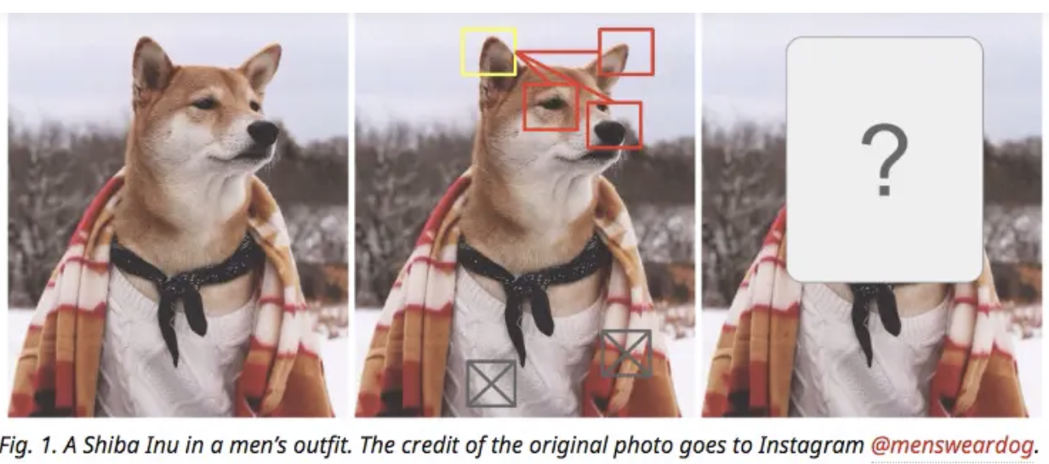
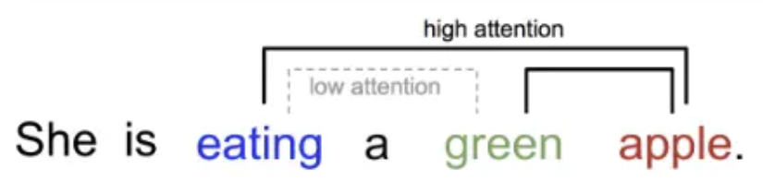
注意力机制 Attention
更加关注具有“高解析度或辨识度”（High resolution）的特定区域
在decoding阶段对input中的信息赋予不同权重。
主要应用：
自然语言处理，计算机视觉
NLP：
针对sequence的每个time step input：
在cv中：针对每个pixel。
自注意力 柔性 vs 刚性注意力
全局 vs 局部注意力

Slide 5
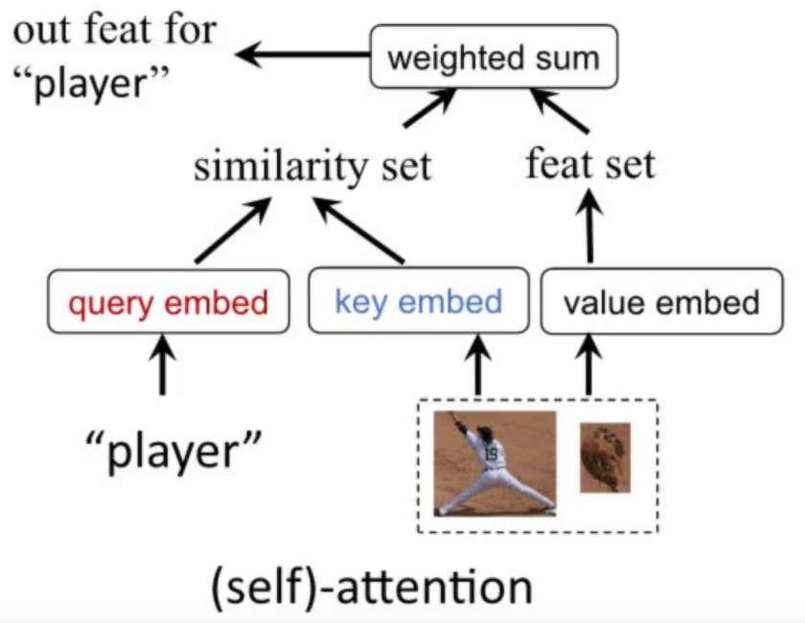
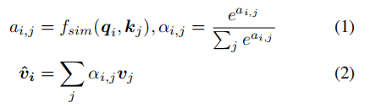
注意力机制 Attention
无论qury和key/value是否相关，关注模块都会为每个查询输出加权平均值。即使没有相关向量，注意力模块仍会生成加权平均向量，该向量可能不相关，甚至会误导信息。

Slide 6

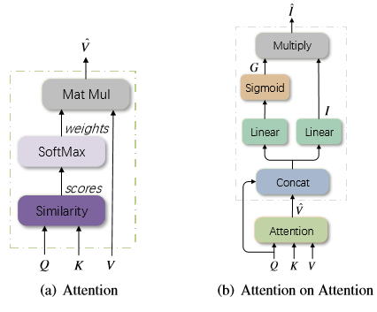
息
双重注意力机制 Attention on Attention
注意力门量
信息向量

Slide 7
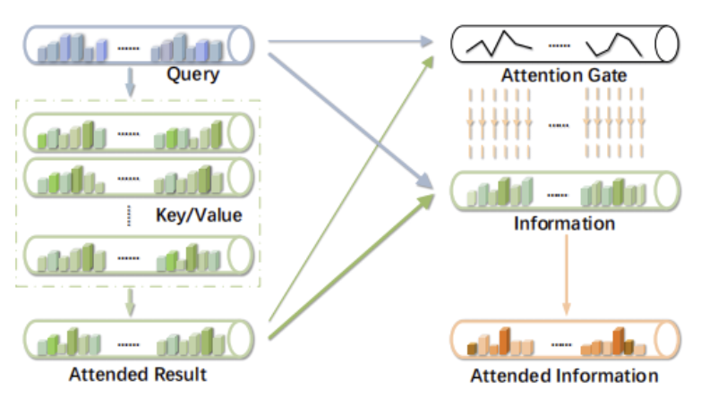
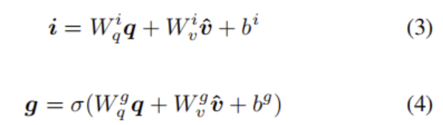
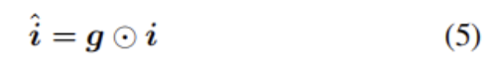
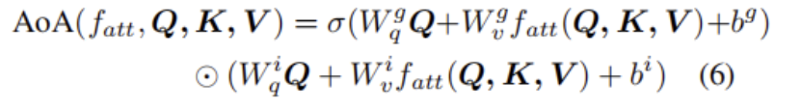
息
双重注意力机制 Attention on Attention

Slide 8
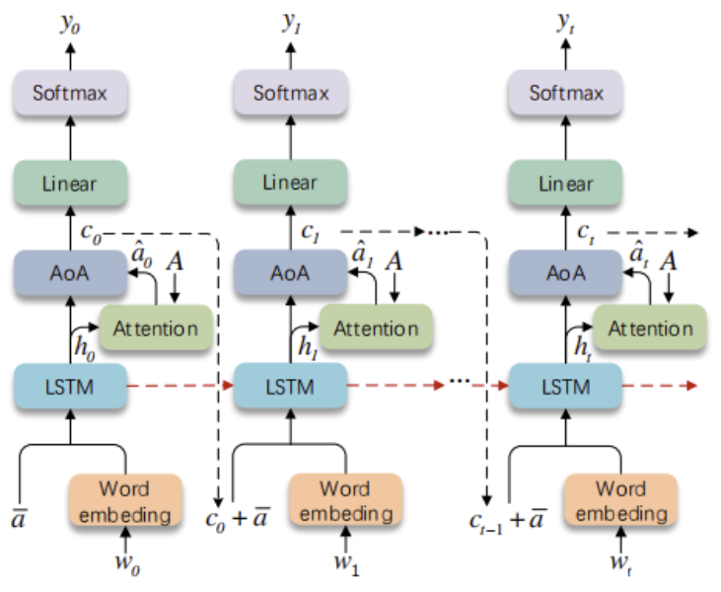
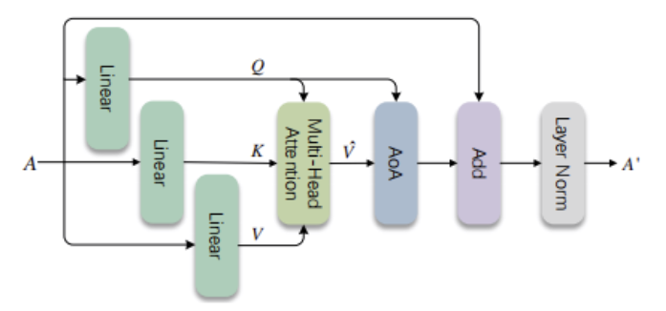
息
用于图像标注的AoANet
Decode：
Encode：

Slide 9
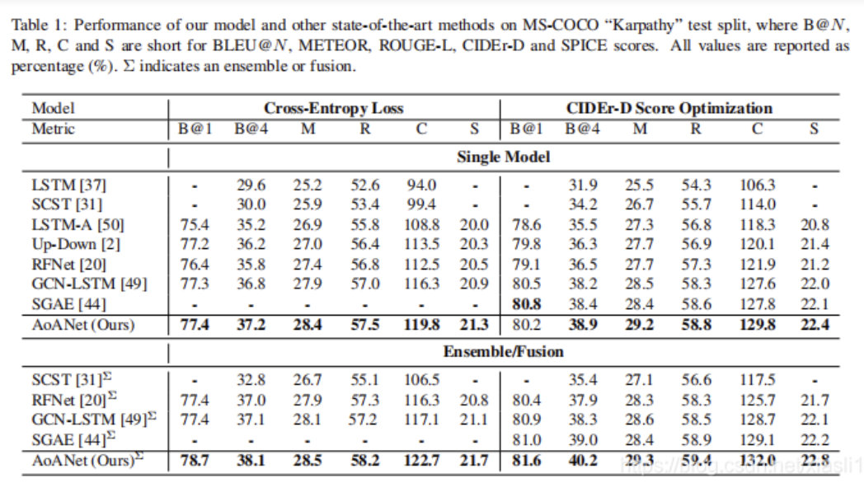
息
实验结果

Slide 10
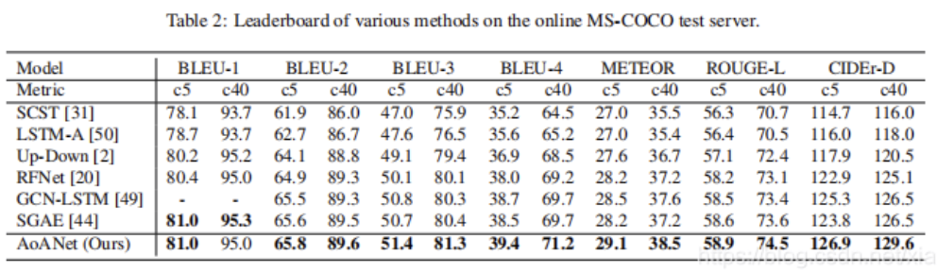
息
实验结果

Slide 11
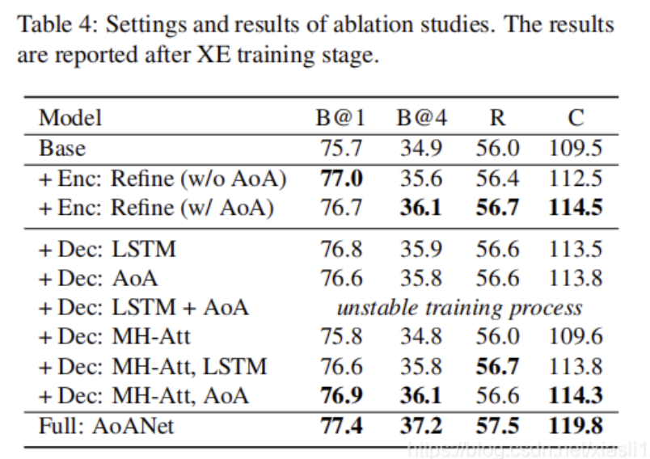
息
实验结果

Slide 12
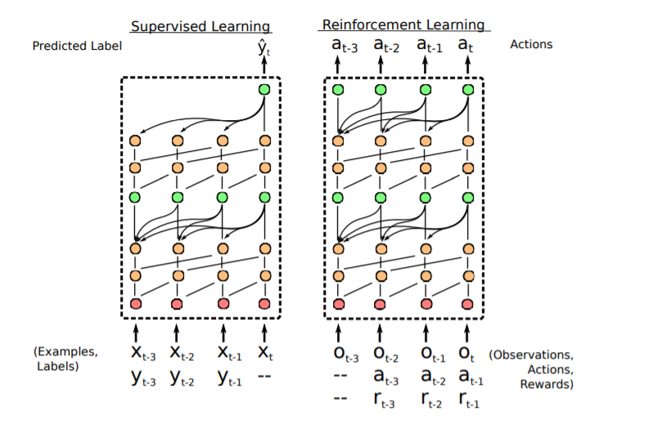
和SNAIL的结合

Slide 13
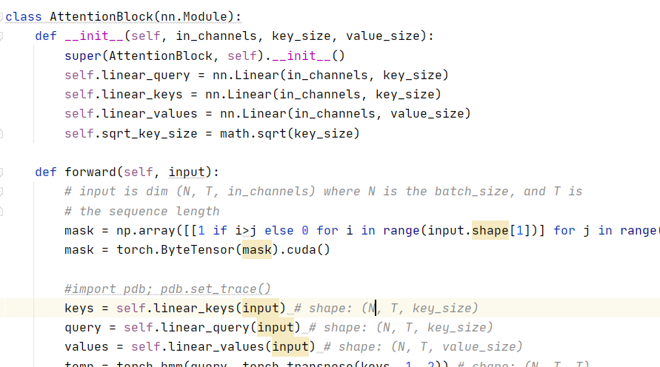
和SNAIL的结合

Slide 14
感谢倾听！

